Slide 1
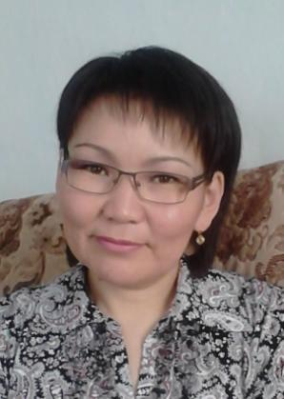
Портфолио учителя музыки
МБОУ «Дыренская СОШ»
Аюшеевой Светланы Цыбиктуровны

Slide 2
Содержание
Общие сведения
Цели и задачи профессиональной деятельности
3. Научно – методическая деятельность
4. Результаты педагогической деятельности
5. Фотогалерея
6. Отзывы о работе учителя

Slide 3
1.Общие сведения
1.1. ФИО – Аюшеева Светлана Цыбиктуровна
1.2.Дата рождения: 09.06.1977 г.
1.3.Образование: Высшее
Улан-Удэнский музыкальный колледж имени П.И. Чайковского, 2000 г., Бурятский Государственный Университет, 2007 г.
1.4.Основное место работы: МБОУ «Дыренская средняя общеобразовательная школа»
Юридический адрес: 671631 Республика Бурятия, Курумканский район,
село Алла, ул.Ленина 43
1.5. Должность: учитель музыки, искусства, МХК, педагог-организатор
1.6.Педагогический стаж: 10 лет
1.7. Классы, в которых работаю: 1-11
1.8. Квалификационная категория: Первая

Slide 4
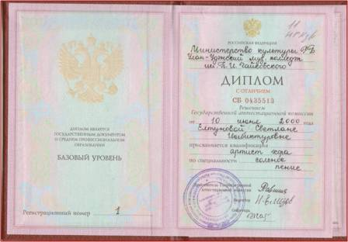
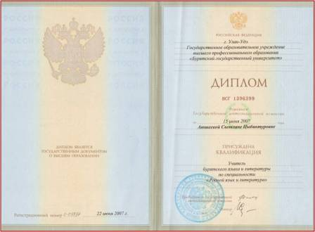
Мир будет счастлив только тогда, когда
у каждого человека будет душа художника, иначе говоря, когда каждый человек будет находить радость в своем труде.
О. Роден

Slide 5
1.9. Курсы повышения квалификации
Названия курсов | Сроки прохож-дения | Кол-во часов | Название структур прослушанных курсов
«Установка и администрирование пакета свободного программного обеспечения» | 2009 г. | 72 ч. | НОУ ДПО «Институт АйТи»
«Теория и методика обучения информатике» | 06.12.2010-25.12.2010 г. | 180 ч. | АОУ ДПО РБ «РИКУиО»
«Мониторинг качества образовательного учреждения» | 2011 г. | 36 ч. | РЦМИТ МОиН Республики Бурятия
«Современные подходы к организации отдыха детей и подростков» | 15.02.2012-17.02.2012 г. | 72 ч. | ГОУ СПО «БРПК»
«Технология подготовки к мероприятиям по контролю и надзору в сфере образования» | 18.03.13-27.03.2013 г. | 72 ч. | АОУ ДПО РБ «РИКУиО»

Slide 6
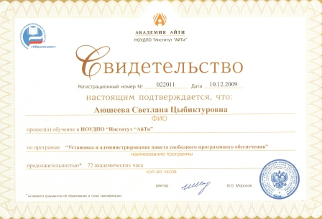
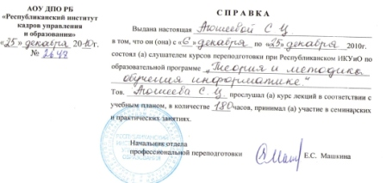
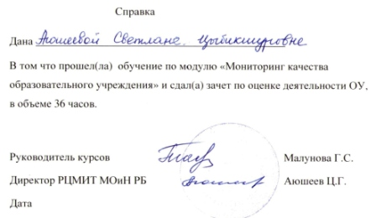
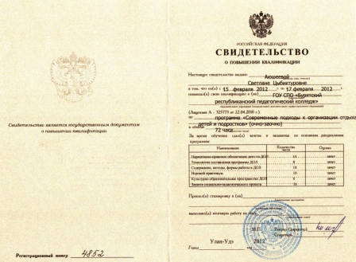
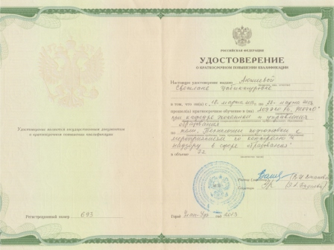

Slide 7
2. Цель и задачи педагогической деятельности
В своей педагогической деятельности выделяю следующую цель: формирование музыкальной культуры учащихся, как неотъемлемой части общехудожественной, где важное значение имеет музыкально-эстетическое воспитание, которое предполагает формирование у личности способности восприятия, правильного понимания прекрасного в искусстве, выработке эстетического понятия, вкусов и идеалов, в развитии творческих задатков.
Для достижения цели решаются задачи:
применять в обучении и воспитании современные образовательные технологии;
организовать деятельностный характер обучения;
развивать познавательный интерес к предмету через организацию внеклассной работы и повышать мотивацию к учению;
выстраивать индивидуальную траекторию развития личности учащегося через систему личностно-ориентированного мониторинга, включающего изучение динамики и прогнозирование продвижения ребенка в зоне ближайшего развития;
формировать навыки самостоятельной работы, самоконтроля, оценивания полученных результатов;
сделать интересными и любимыми занятия музыкой;
создать благодатную почву для проявления и роста музыкально одарённых детей.

Slide 8
3. Научно-методическая деятельность
Применение ИКТ на уроках музыки
Здоровьесберегающие технологии
3.1. Пед.технологии,
применяемые мною
на уроках музыки,
искусства, МХК
Технология продуктивно-творческой деятельности
Личностно-ориентирован-ные технологии
Развивающая технология
Технология проектов

Slide 9
Танцы, танцевальные движения: «Танец утят», «Хоровод», «Каравай», «Ёхор». Упражнения на дыхание по методике А.Н. Стрельниковой: «Ладошки», «Погончики», «Маленький маятник», «Кошечка», «Насос», «Обними плечи», «Большой маятник».
Здоровьесберегающие технологии на уроках музыки
Применение ИКТ на уроках музыки
Позволяет отправиться в путешествие по разным странам, различным эпохам просматривать видеофильмы, анимацию, слушать музыку .Использую музыкальные игры, занимательные упражнения, тесты, презентации, Интернет – ресурсы.
Личностно-ориентированные технологии
Позволяет повысить мотивированность учащихся к обучению, их познавательную активность, учесть личностные особенности ученика, дифференцировать и индивидуализировать учебный процесс
Развивающая технология
Развитие детской музыкальности, комплекса музыкально-творческих способностей учащихся и его творческой активности (слушание, фантазирование, сочинение сюжетов, изображение музыки в красках, импровизация, ритмические игры, сочинительство).
Технология проектов
1. Ролевые проекты
2. Информативно-исследовательские проекты
3. Сценарные проекты
4. Творческие проекты
5. Информационные проекты
Технология продуктивно-творческой деятельности
Я – первооткрыватель
Я – творец
Я - исследователь

Slide 10
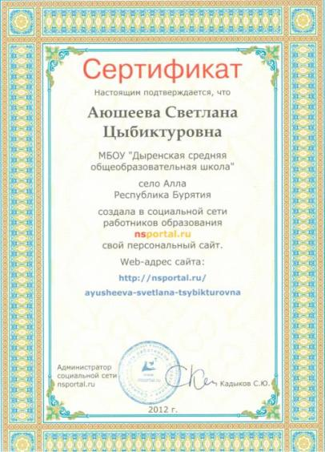
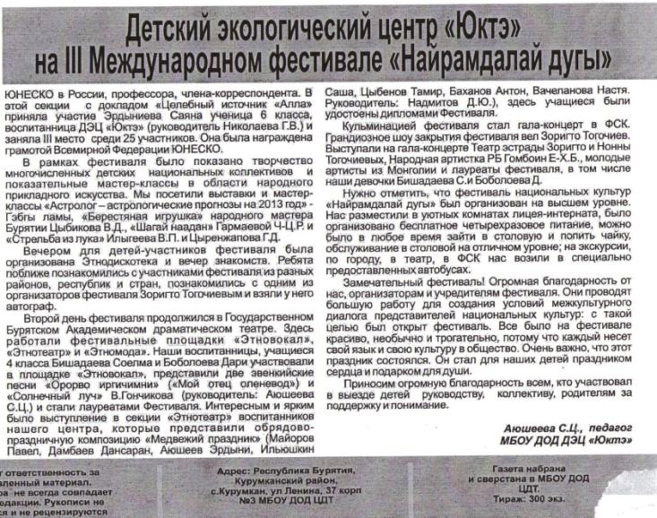
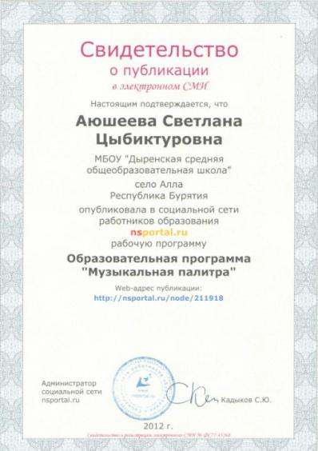
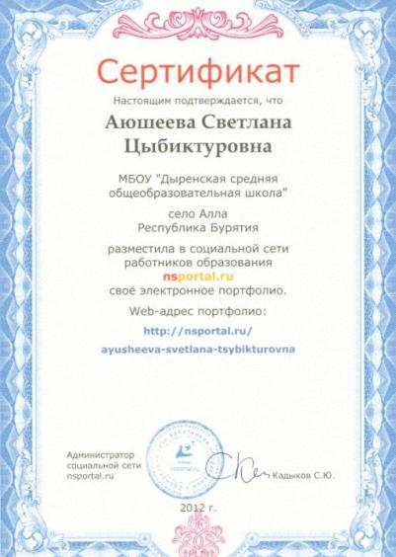
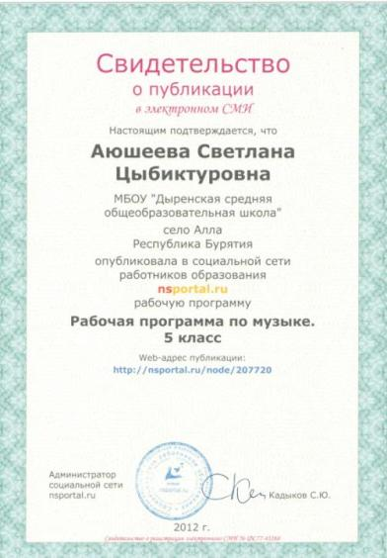
3.2. Публикации

Slide 11
Результаты педагогической деятельности
4.1. Мониторинг качества знаний

Slide 12
4.2. Результаты участия в НПК
№ | Год | ФИО | Класс | НПК | Уровень | Место
1 | 2010 | Аюшеев Аркадий | 2 | Первые шаги | Районный | 1
2 | 2011 | Гармаева Эржена | 8 | Шаг в будущее | Районный | 1
3 | 2010 | Аюшеев Аркадий | 2 | Первые шаги | Республи-канский | 5
4 | 2011 | Гармаева Эржена | 8 | Шаг в будущее | Республи-канский | Участие
5 | 2012 | Бадмаев Дандар | 9 | Шаг в будущее | Районный | 3
6 | 2012 | Вачеланова Настя | 5 | Здесь мой дом и здесь мое начало | Межрегио-нальный | 1
7 | 2012 | Рабжинов Юрий | 3 | Открытым взглядом | Районный | 3
8 | 2013 | Бадмаев Дандар | 10 | Алые паруса | Всероссий-ский | Публи-кация
9 | 2013 | Эрдыниева Саяна | 6 | Памятники историко-культурного наследия | Междуна-родный | 3

Slide 13
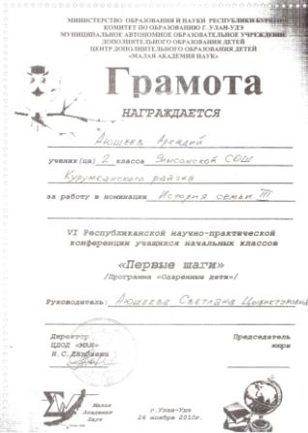
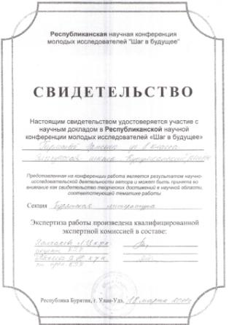
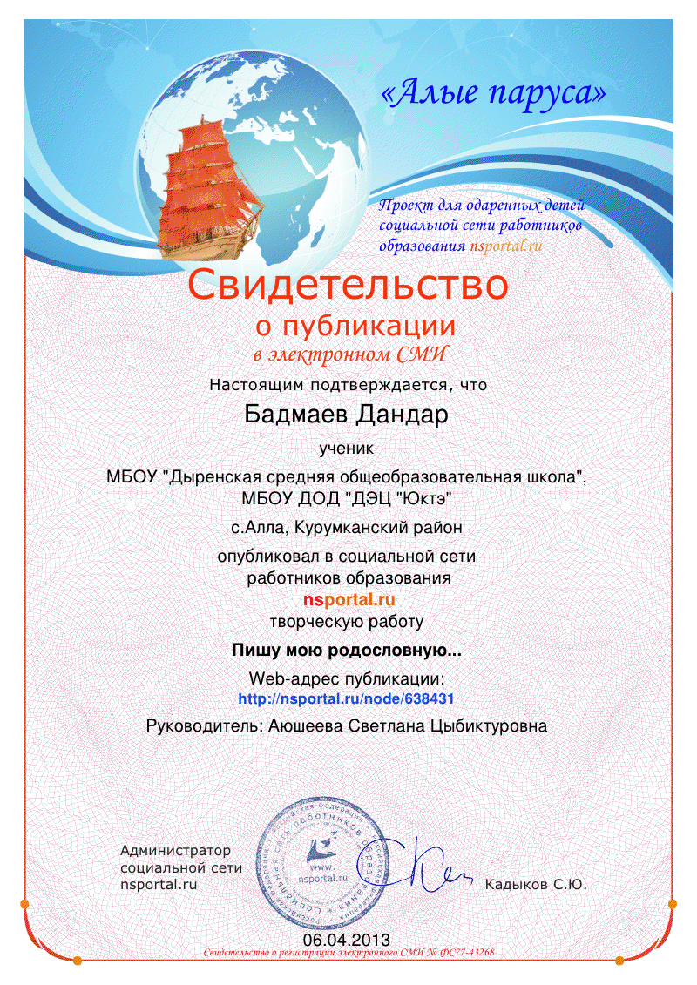
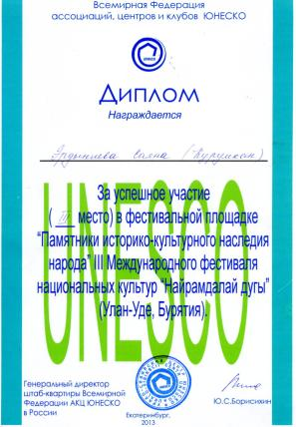

Slide 14
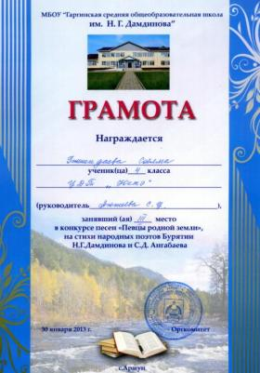
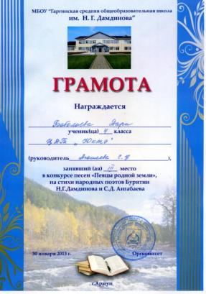
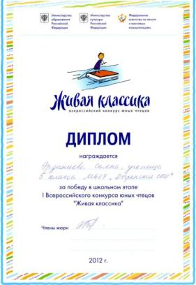
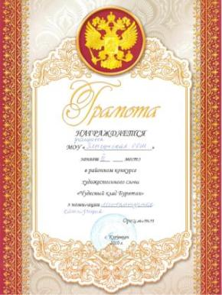
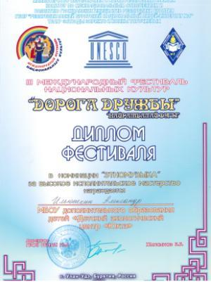
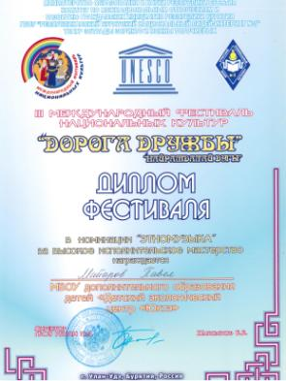
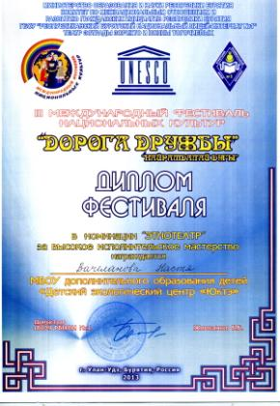
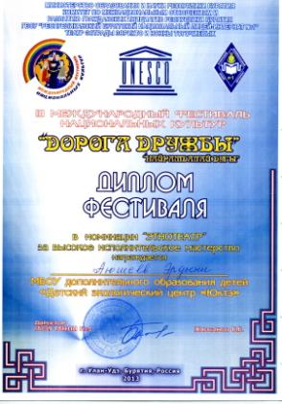
4.3. Результаты участия моих учеников
в конкурсах различного уровня

Slide 15
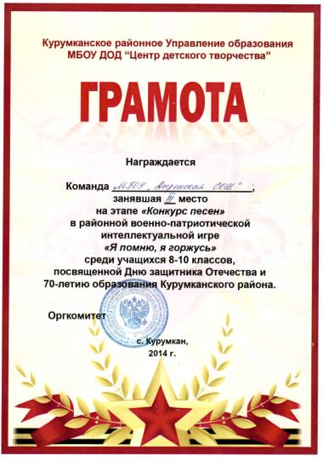
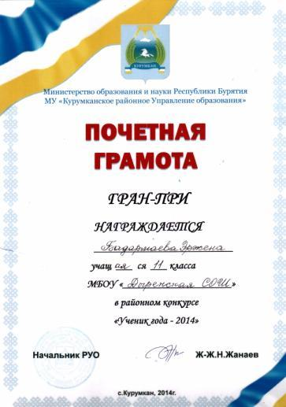
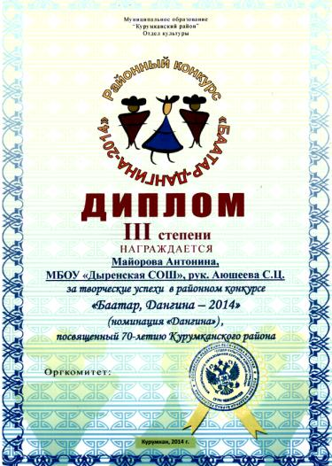

Slide 16
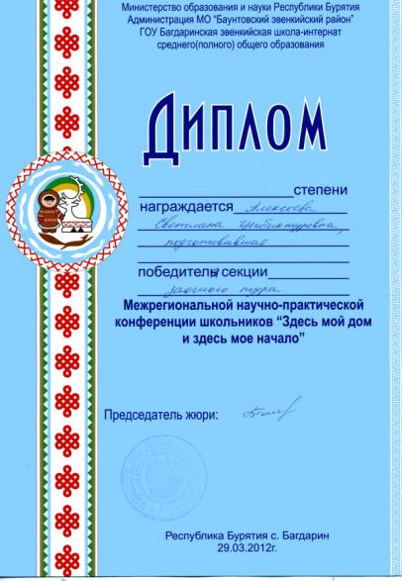
4.4. Уровень профессионального роста и творческих достижений
Поощрения и награды

Slide 17
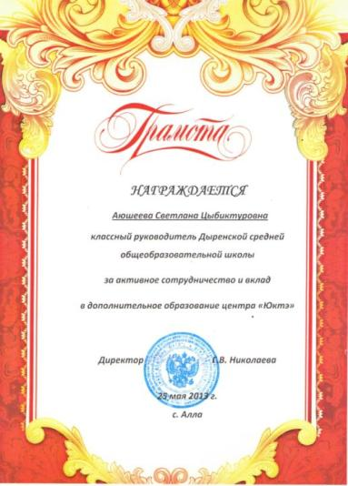
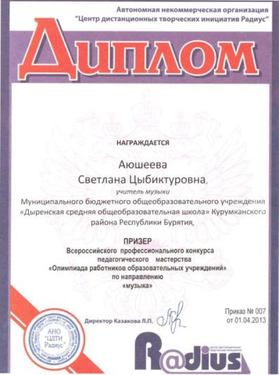
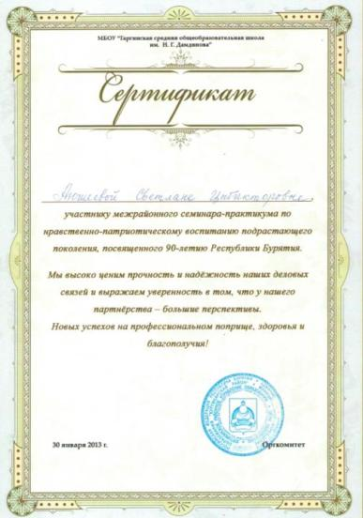
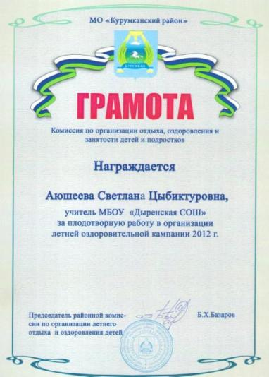
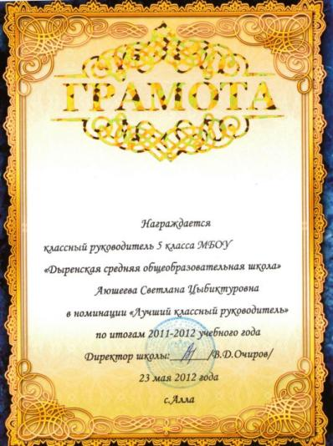
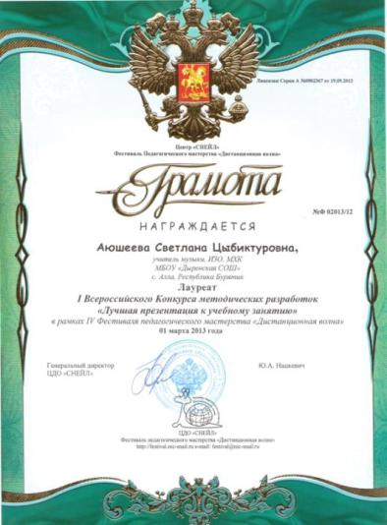

Slide 18
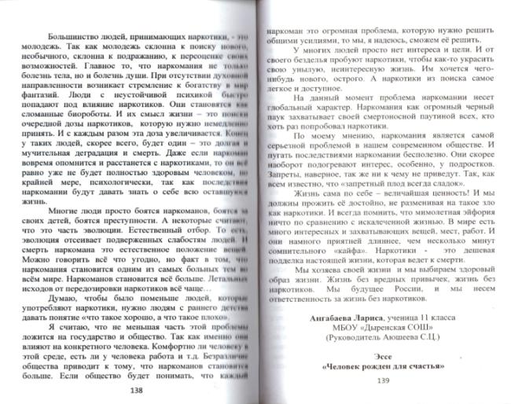
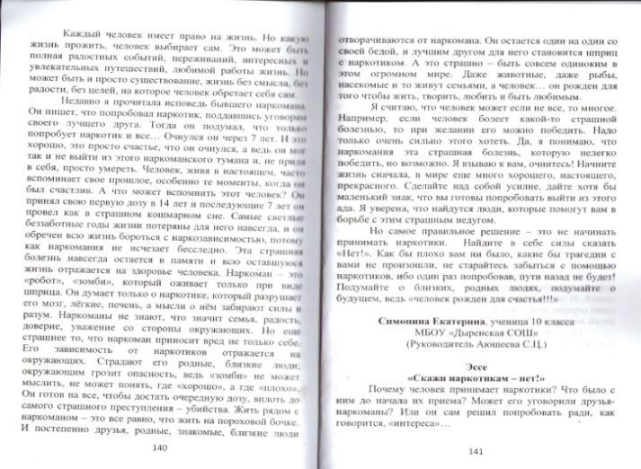
4.5. Публикации моих учеников

Slide 19
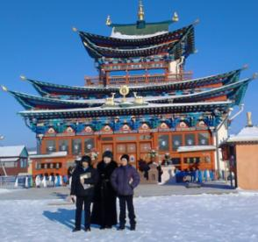
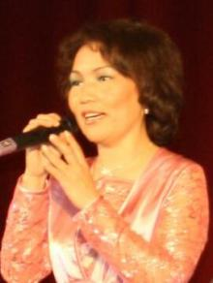
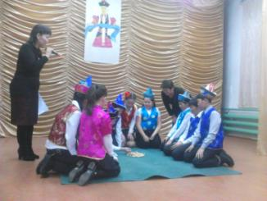
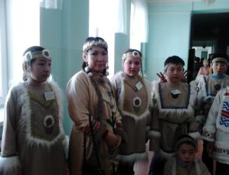
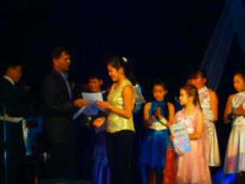
5. Фотогалерея
На экскурсии
по Иволгинскому дацану
На концерте, посвященному
350-летию добровольного вхождения Бурятии в состав России.
Сагаалган – 2013.
Я и мой 6 класс
Дипломант III степени районного конкурса исполнителей эстрадной песни «Наранай туяа – Лучики солнца» - Майорова Тоня,
ученица 11 класса
Участники Международного фестиваля национальных культур «Найрамдалай дугы» «Дорога дружбы»

Slide 20
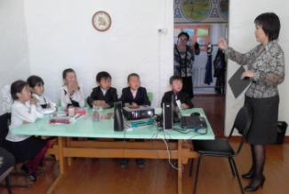
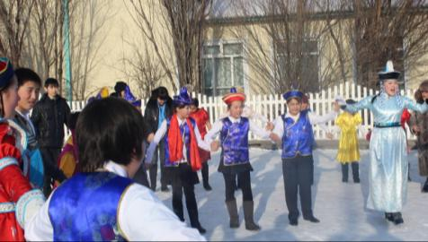
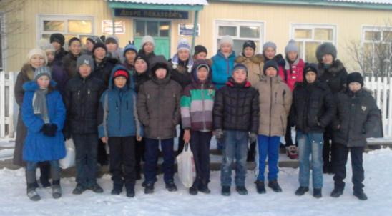
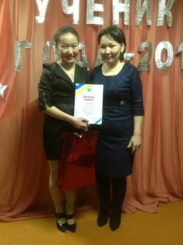
Открытое занятие по внеурочной деятельности во 2 классе на районном семинаре заместителей директоров по УВР. МБОУ ДОД ДЭЦ «Юктэ»
Сагаалган - 2014

Slide 21
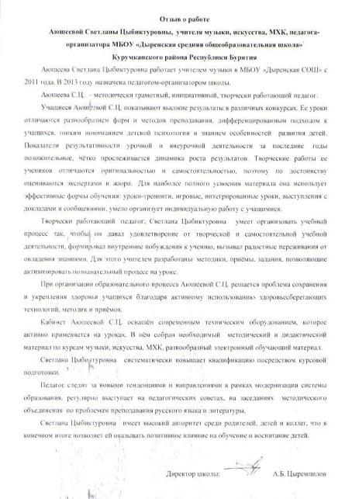
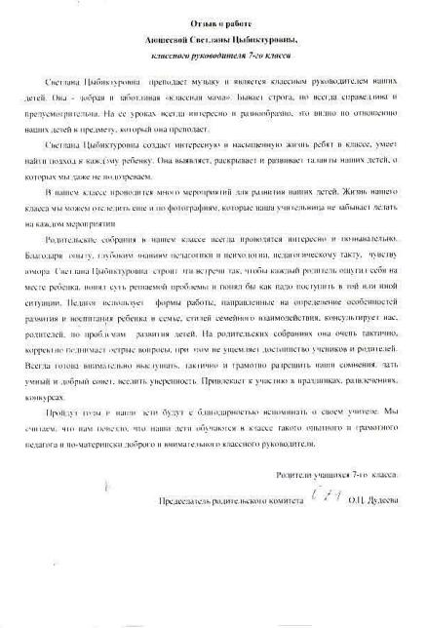
6. Отзывы
Мир будет счастлив только тогда, когда у каждого человека будет душа художника, иначе говоря, когда каждый человек будет находить радость в своем труде. О. Роден

Slide 22
Список источников:
1) http://portfolio-edu.ru
2) Фон для презентации - http://elenaranko.ucoz.ru
3) http://prezentacii.com
4) http://www.o-detstve.ru
Спасибо за внимание!

